Slide 1
반복문 for() 4주차_02_02
한 동 대 학 교
김경미 교수

Slide 2
학습목표
for()문 이해하기
for()문에서 range() 활용 이해하기

Slide 3
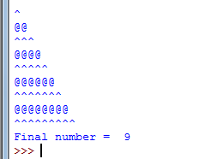
for문
for 루프(loop)는 반복을 기반으로 실행
반복 가능한 문자열, 리스트 활용
range() 함수 사용
보통 반복되는 횟수가 정해져 있을 때 사용 됨
for i in range(10) :
if i%2 == 0:
print(“@” * i)
else :
print(“^” * i)
print("Final number = “, i)

Slide 4
for문 기본 구조
for 변수 in 리스트(또는 튜플, 문자열):
수행할 문장1
수행할 문장2
for문의 조건절에는 in을 사용하며,
이때 리스트나 튜플, 문자열 등이 올 수 있다.
for <variable> in <sequence>:
<statements>

Slide 5
for문 설명 추가
for문 조건절에 반복 횟수가 정해져 있어, 정해진 횟수 만큼 반복
update 구문을 따로 지정하지 않은 경우, default로 해당 변수의 index가 1씩 증가
들여쓰기를 통해 반복문에 해당하는 코드를 구분지음

Slide 6
for문 조건절 – range함수
range() 함수 : 숫자 리스트를 자동으로 만든다
시작하는 숫자가 정해져 있지 않을 경우, 0부터 시작
range(a) : 0부터 a-1까지
range(a,b) : a부터 b-1까지
range(a,b,c) : a부터 b-1까지 c 만큼씩 증가

Slide 7
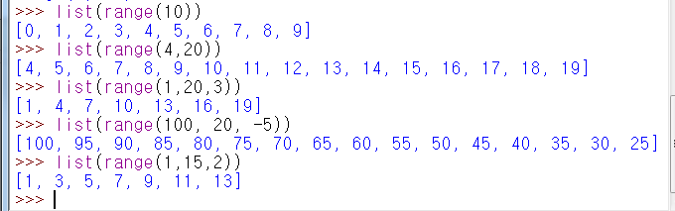
range() 함수
내장 함수 range()
숫자들을 나열하여 반복을 수행하기에 적합
산술 계산을 수행하는 반복의 기반을 생성

Slide 8
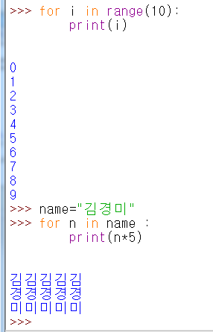
in 함수
내장함수 in
range() 와 같이 사용

Slide 9
연습문제 1
다음 표의 for문을 보고, 몇 번 실행되는지 쓰시오
for() | 실행 횟수
for i in range(1, 11)..
for i in range(10)..
for i in range(10, 0, -1)..
for i in range(-10, 11)..
for i in range(10, 0)..
for i in range(-10, 11, 3)..

Slide 10
연습문제 1 답안
for() | 실행 횟수
for i in range(1, 11).. | 10번, [1, 2, 3, 4, 5, 6, 7, 8, 9, 10]
for i in range(10).. | 10번, [0, 1, 2, 3, 4, 5, 6, 7, 8, 9]
for i in range(10, 0, -1).. | 10번, [10, 9, 8, 7, 6, 5, 4, 3, 2, 1]
for i in range(-10, 11).. | 21번, [-10, -9, -8, -7, -6, -5, -4, -3, -2, -1, 0, 1, 2, 3, 4, 5, 6, 7, 8, 9, 10]
for i in range(10, 0).. | 0번, []
for i in range(-10, 11, 3).. | 7번, [-10, -7, -4, -1, 2, 5, 8]

Slide 11
for문 – list, tuple,string
for item in listname:
수행할 문장
for item in tuplename:
수행할 문장
for ch in stringname:
수행할 문장

Slide 12
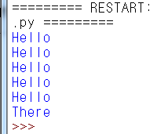
for문 연습 1
# 'Hello'를 5번 , 'There'를 한번 출력
for i in range(5) :
print ("Hello")
print ("There")

Slide 13
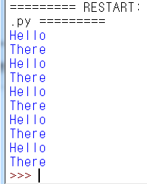
for문 연습 2
# 'Hello' 'There'를 둘다 5번 출력
for i in range(5) :
print ("Hello")
print ("There")

Slide 14
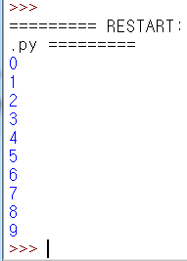
for문 연습 3
# 0에서 9까지 숫자를 출력
for i in range(10) :
print(i)

Slide 15
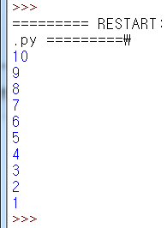
for문 연습 4
# 10에서 1까지 숫자를 감소하며 셈 (0 제외)
for i in range(10,0,-1) :
print(i)

Slide 16
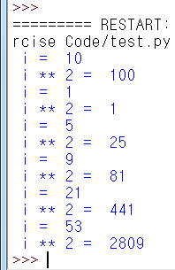
for문 연습 5
#2
for i in [10, 1, 5,9, 21, 53] :
print(“i = “, i)
print(“i ** 2= “, i**2)

Slide 17
강의 요약
for() 기본 이해하기
range() 함수 사용하기
조건절에 반복 가능한 문자열, 리스트 읽을 때 in 사용하기

Slide 18
목표 달성 질문
range(1, 10, 2) 가 실행되면 몇회 실행 되는가?
for문에서, in operator 사용하여 읽는 데이터형 3가지를 나열하시오

Slide 19
감사합니다
4주차_02_02 반복문 for

